Slide 1

EcoLight
Sistema controlador de luminosidade

Slide 2
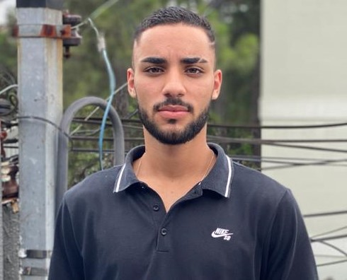
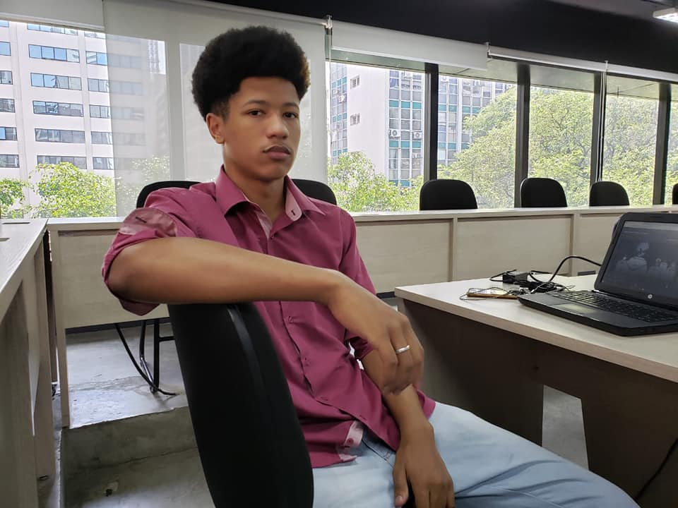
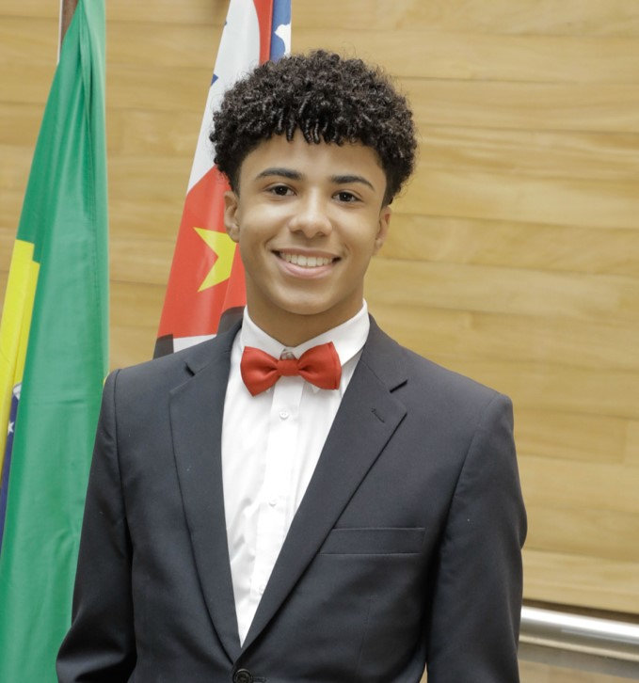
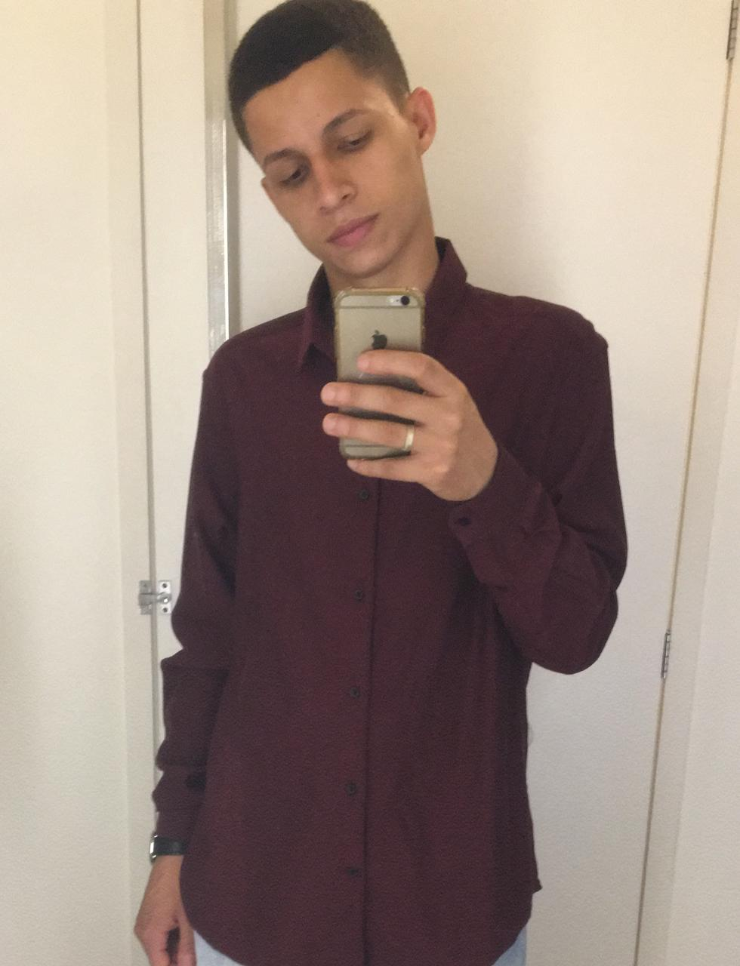
equipe
Caio martins
Elton silva
Heric santos
Wellington pereira
Desenvolvedor
Scrum Master
Product Owner
Desenvolvedor

Slide 3
contextualização

Slide 4
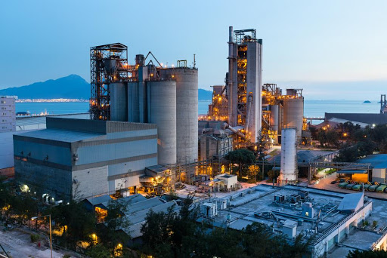
Segmento e mercado
Industria, nosso alvo principal;
Responsável por dominar a economia de diversos países;
Maior produtor de riquezas;
Representa 21,2% do PIB do Brasil;
Emprega 9,4 milhões de trabalhadores sendo 20% empregos formais.

Slide 5

contextualização
Industria 4.0
Busca otimização dos processos;
Reduz energia despendida;
Tomada de decisões mais assertivas.

Slide 6
Problema E SOLUÇÃO

Slide 7

problema
41% do consumo de energia foi representado em 2018;
R$ 61,7 bilhões desperdiçados nos anos de 2014 e 2016;
Emissão de gases CO2.

Slide 8





solução
Sensor de Luminosidade LDR 5mm
Capta a luminosidade do ambiente.
Dimmer
Conectado no sensor e na lâmpada;
Diminui a intensidade de iluminação.
Controle
Dados são enviados ao sistema;
Visualização dos dados e controle nas mãos do cliente.

Slide 9
High level design

Slide 10

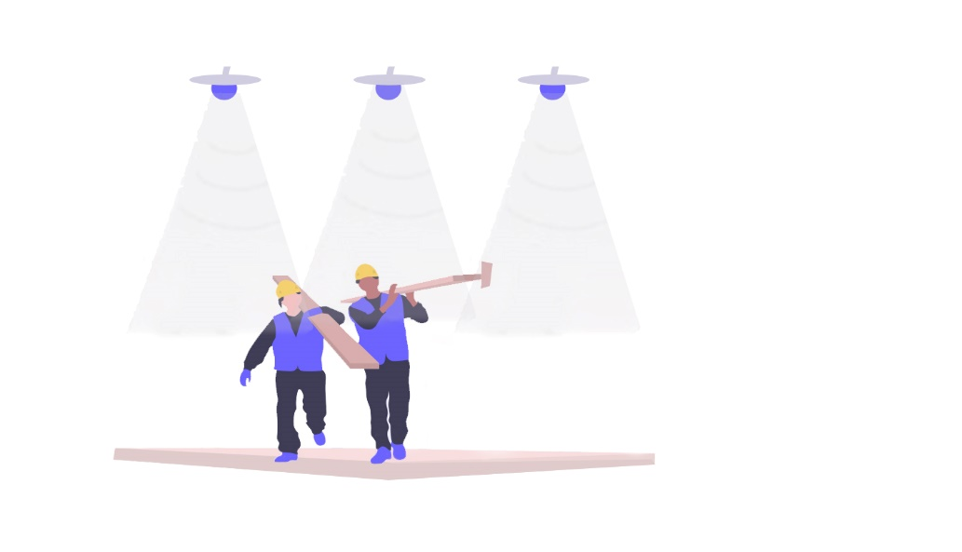
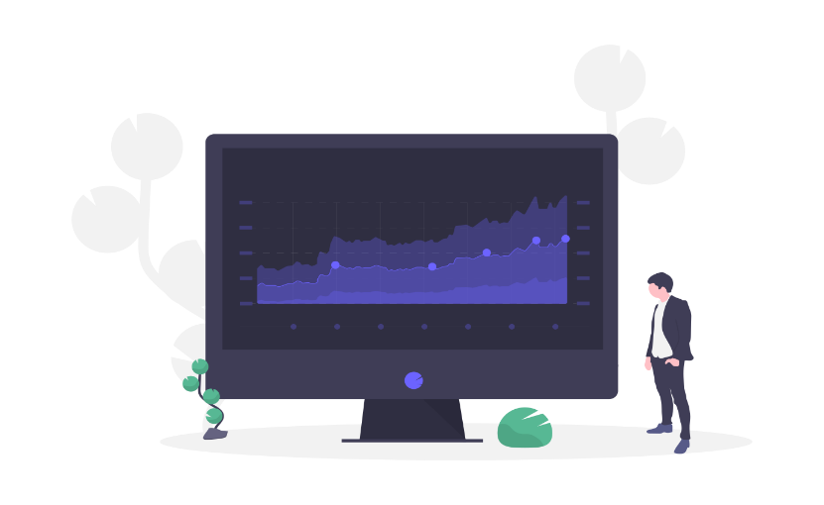



O sensor captará a incidência de luz solar no local.
Em conjunto com um dimmer reduzirá a luz interna.
O sistema colherá dados a partir do sensor.
O relatório e as informações serão disponibilizada através de um website para o usuário .
O sistema determinará com esses dados, o consumo de energia e imprimirá gráficos.

Slide 11

Lumens e watts
Lumens
Quantidade de luz emitida por uma lâmpada em todas direções;
Chamada também de fluxo Luminoso.
Watts
Em geral é também chamado de potência;
Diz respeito ao consumo de energia.
Uma boa lâmpada irá iluminar bem consumindo pouca energia;
Uma alta taxa de lúmens e um baixo valor de watts.

Slide 12
Planejamento do projeto

Slide 13

Equipe projeto ecolight
Site Institucional;
Conexão com a nuvem;
Planilha de Risco;
HLD;
Ferramenta de Gestão.
Caio martins
Desenvolvedor
Site Institucional;
Manual de Instalação;
Banco de Dados;
Help Desk.
Elton santos
Scrum Master

Slide 14
Equipe projeto ecolight
Heric santos
Site Institucional;
HLD;
LLD;
Banco de Dados.
Product Owner
Site Institucional;
Backlog;
Fluxograma;
Conexão com a nuvem.
Wellington pereira
Desenvolvedor

Slide 15

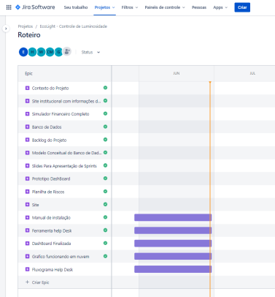
METODOLOGIA E FERRAMENTA
Experiências Positivas;
Experiências Negativas;
Como administramos os problemas
Analisamos o peso;
Distribuímos as atividades.

Slide 16
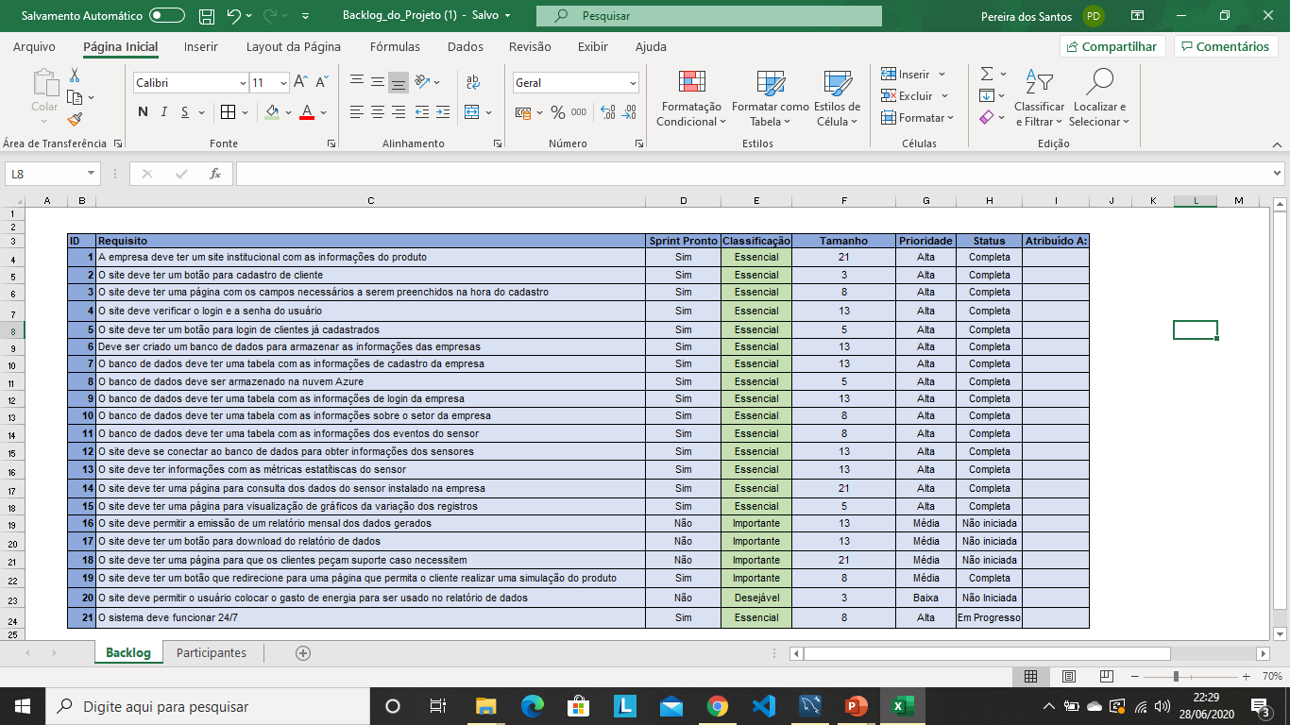
Backlog e sprints

Slide 17
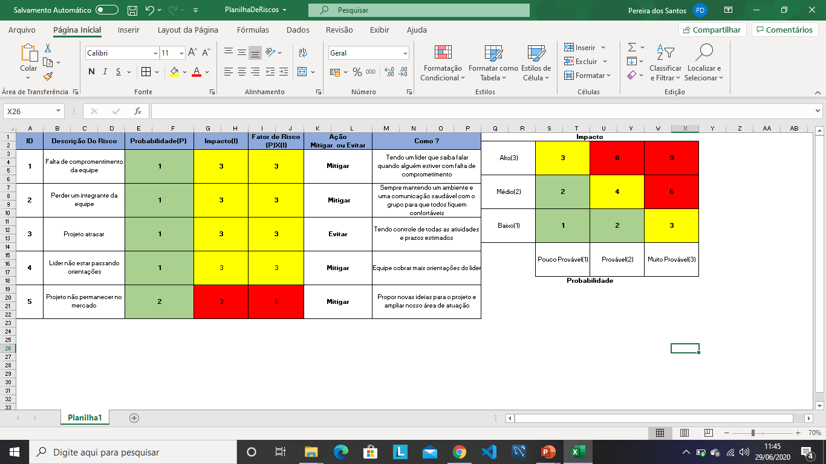

Mapeamento dos riscos

Slide 18
Desenvolvimento do projeto

Slide 19





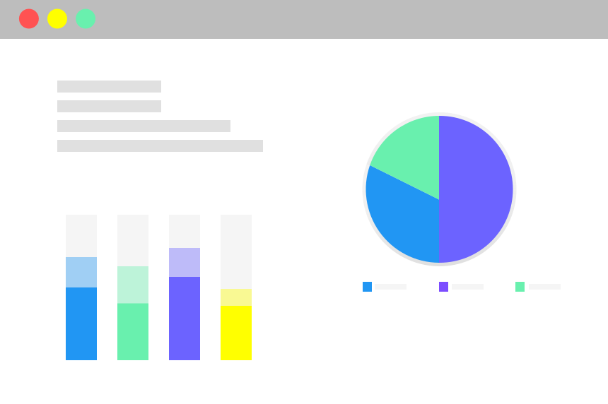






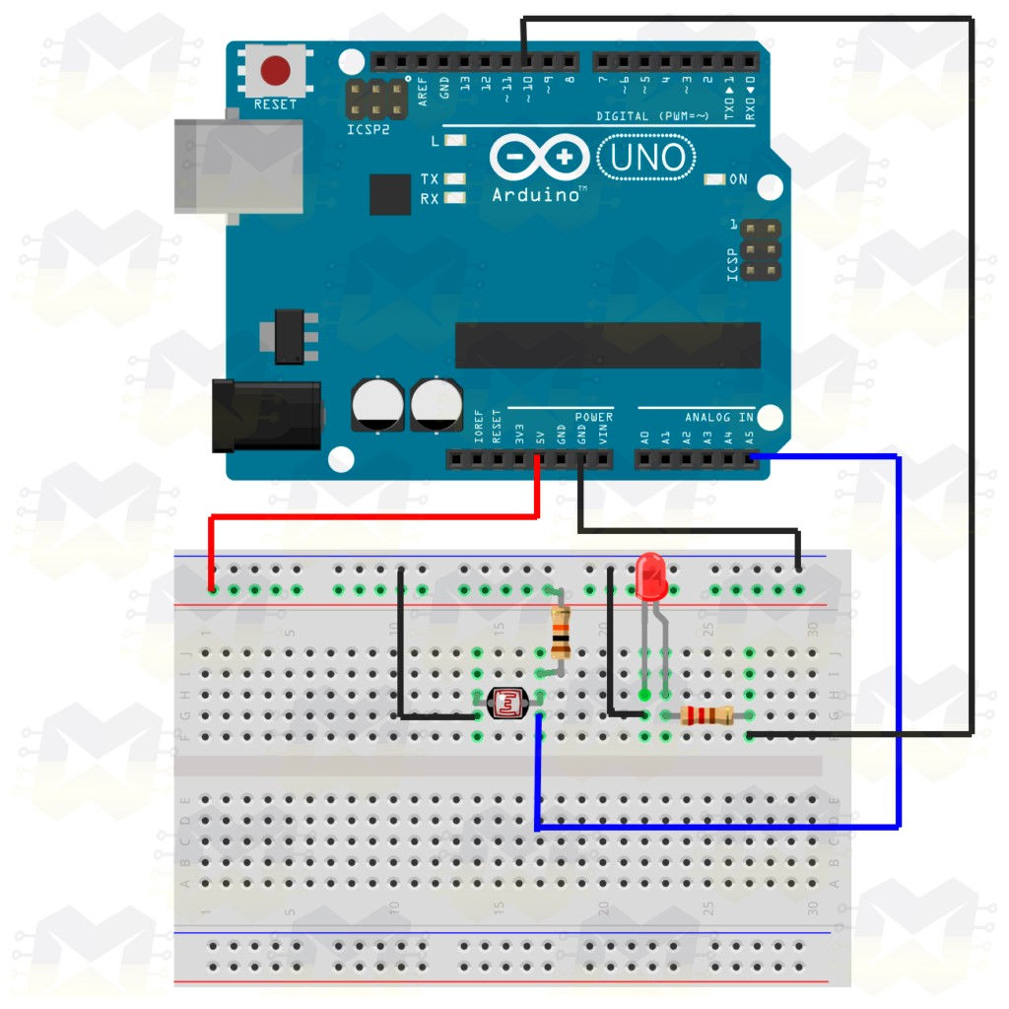

Low level design
Camada Cliente
Live Tim 100MB
Roteador TPLink 300Mbps TL-WR840N
Rede de Computadores conectados
Servidor em Nuvem
Microsoft Azure
Notebook Acer Intel core i5 4GB 500GB HD
Setor com Sensor
Nuvem e Internet
Arduino UNO
Sensor FotoResistor LDR5 mm (Luminosidade)
Live Tim 100MB
Roteador TPLink 300Mbps TL-WR840N
ProtoBoard
Cabo USB
Notebook Acer intel core i5 4GB 500GB HD

Slide 20
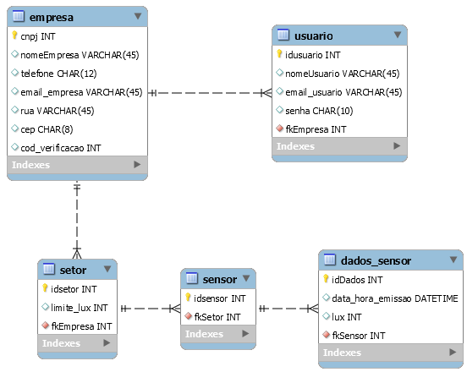
MODELO DE DADOS

Slide 21
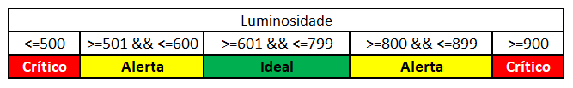
PARÂMETROS E ANALYTICS
Limites estabelecidos de acordo com os padrões de luminosidade para as industrias;
Cards posicionados na dashboard mudam de cor de acordo com os parâmetros;
Alertas são sinalizados na tela do cliente avisando-o para que alguma media seja realizada.

Slide 22
Site institucional

Slide 23
Suporte ao cliente

Slide 24
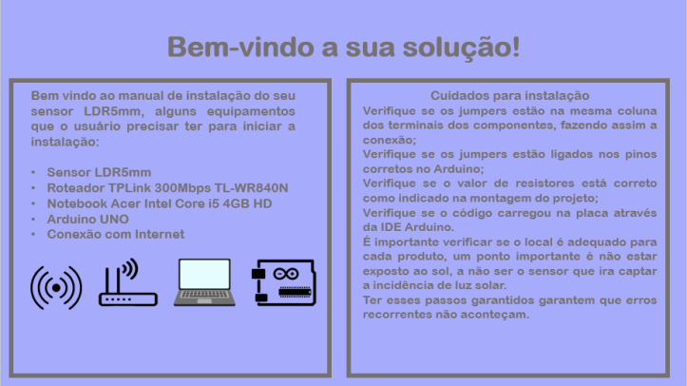
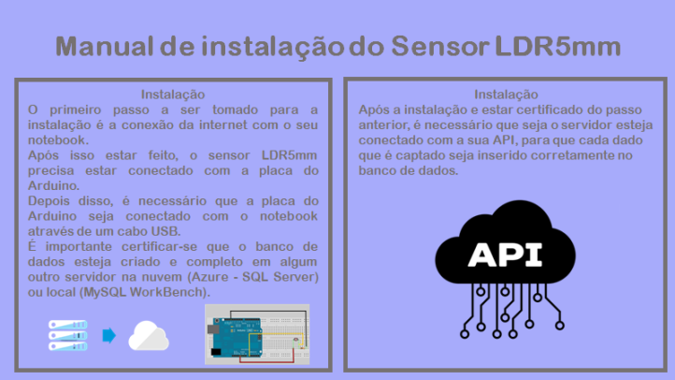
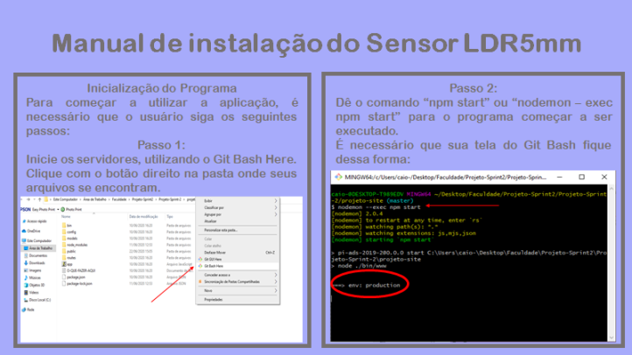
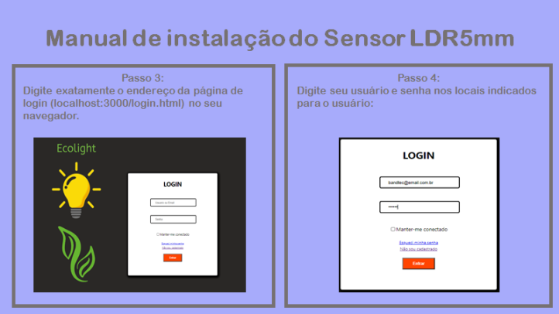
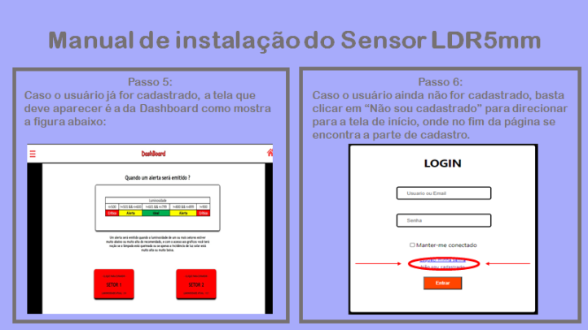
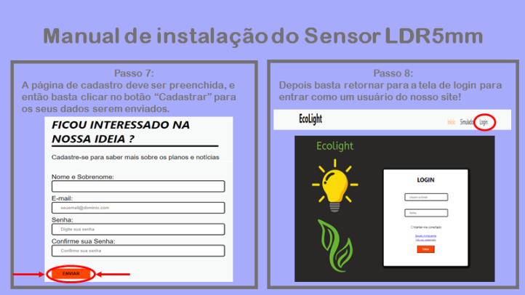
MANUAL DE INSTALAÇÃO

Slide 25

PROCESSO DE ATENDIMENTO AO CLIENTE

Slide 27

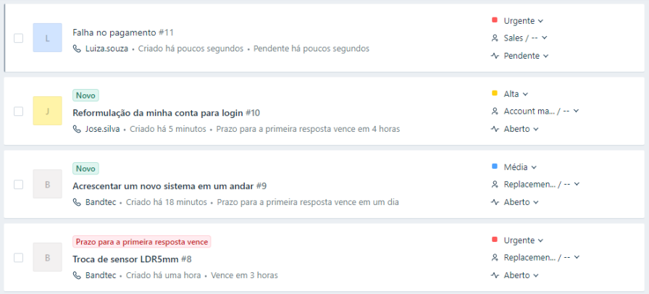
HELP DESK

Slide 28
APRENDIZADOS

Slide 29

aprendizagem
Todos evoluíram suas habilidades e conhecimentos;
Superação de expectativas;
Relacionamento ótimo e agradável uns com os outros;
Determinação, organização e comprometimento.

Slide 30

Obrigado!
ecolight@bandtec.com.br

